Slide 1
Németország nagyhatalommá válása

Slide 2
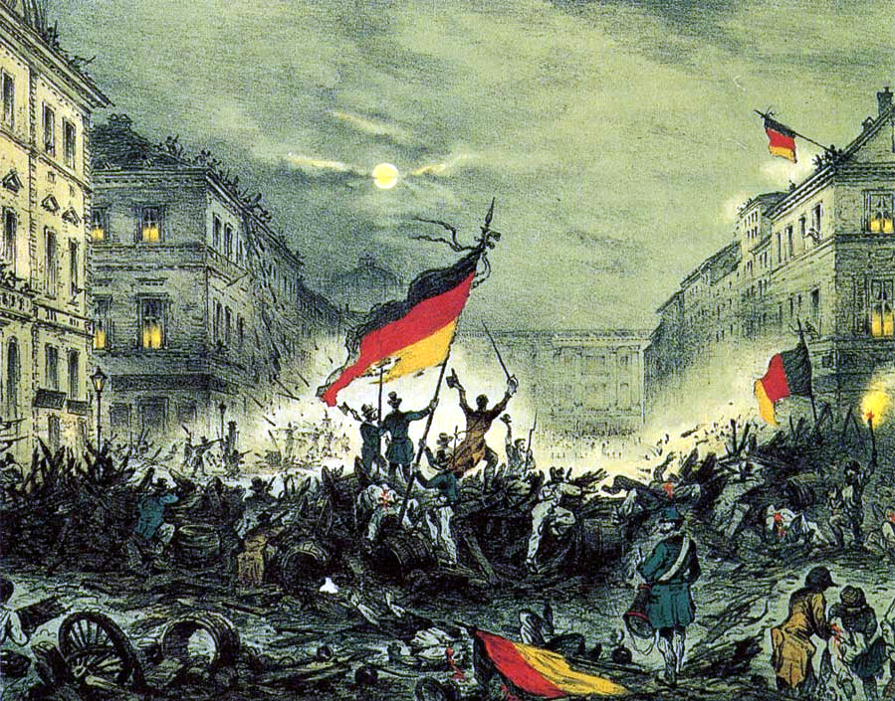
Előzmények:
Az 1848-as Népek Tavasza nem hozta meg a német egységet
A II. ipari forradalom segítette a német ipart
A szénbányászat és az angol tőkések pénze fellendítette a gazdaságot
-> Poroszország az acél bányászatban vezető országgá vált

Slide 3
A német egység kialakulása
A dinasztikus megoldás kerül előtérbe
A két legjelentősebb német uralkodóház a Habsburg és a Hohenzollern
A Habsburgok a német nemzetek lazább egységét akarta megvalósítani, a nagy német egységet
A XVIII. század közepére Poroszo. katonailag és gazdaságilag is a Habsburg Birodalom fölé került
A poroszok egy modern egységes nemzetállamot ígértek, ez egy Ausztria nélküli, porosz Németország → kis német egység

Slide 4
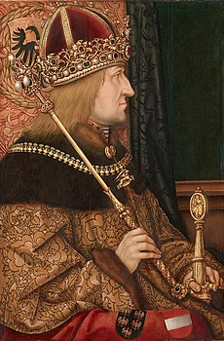
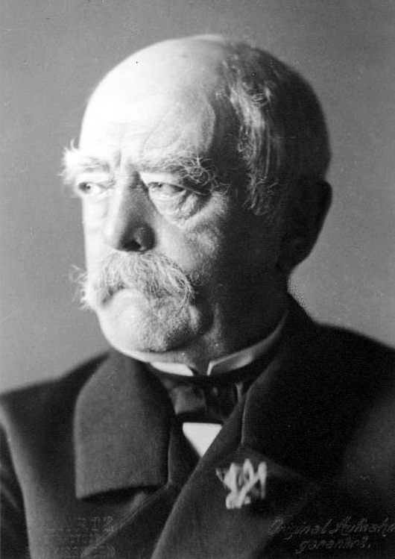
A német egység kialakulása
III. Frigyes idején a porosz gazdaság, oktatás és hadsereg fejlődésnek indult
Ebben nagy szerepet játszott Otto von Bismarck porosz miniszterelnök, aki főleg a hadsereget reformálta meg új típusú fegyverekkel
Bismarck úgy döntött egyesével számol le szomszédos fenyegetéseivel

Slide 5
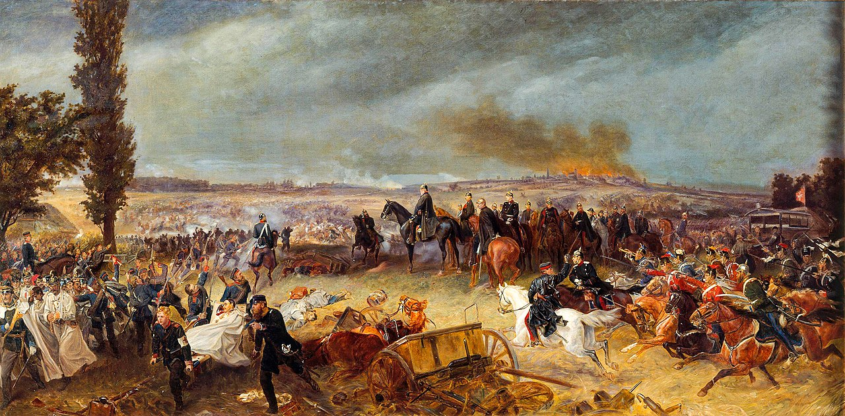
A német egység kialakulása
1863-ban sikerült Oroszországgal jó kapcsolatot kialakítani, ezután Ausztria ellen fordultak
1866-ban a königgrätzi csatában legyőzik az osztrák hadsereget és Prágában békét kötnek
Ausztriának nem kellett területet vesztenie, de nem akadályozhatta meg a porosz vezetésű német egység létrejöttét

Slide 6
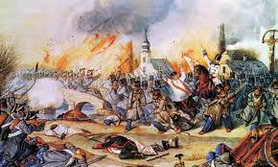
A német egység kialakulása
1870-ben Poroszország támadást indított Franciaország ellen és a sedani csatában meg is semmisítik a francia sereget
A győzelem hatására a délnémet államok is csatlakoztak a szövetséghez
A Német Császárság megszületését 1871. január 18-án a versaillesi palota tükör- termében mondták ki

